Slide 1

Муниципальное бюджетное дошкольное образовательное учреждение
детский сад №81 «Мальвина»
Фоторепортаж новогоднего праздника
«Нос для снеговика»
(старшая группа «Радуга»)
Подготовили: Исхакова Эльза Назиховна,
Плешкова Елена Валерьевна

Slide 2

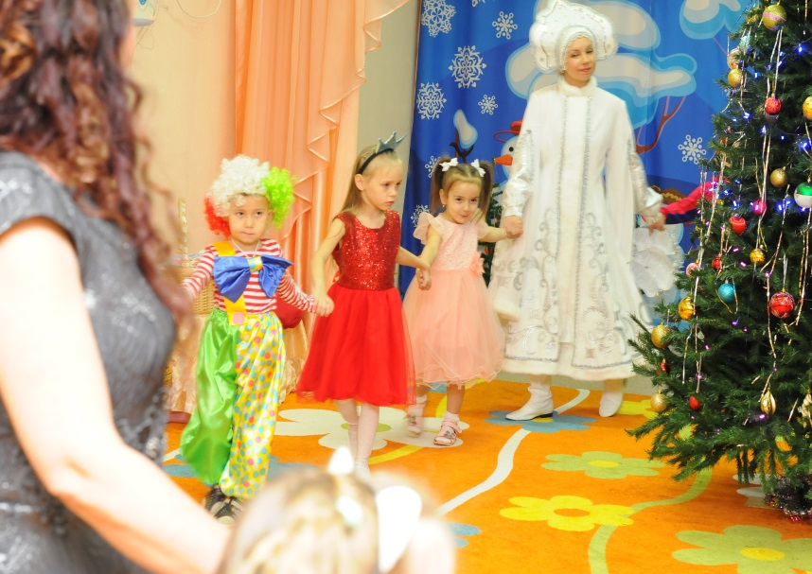
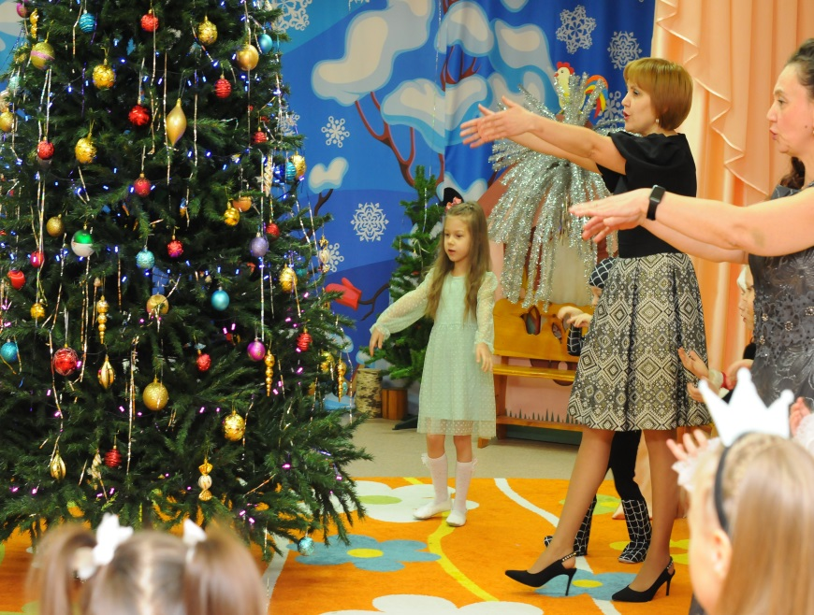
Что такое Новый год?
Это дружный хоровод,
Это ёлка и подарки.
Огоньки гирлянды яркой
И веселый Дед Мороз,
Что смешит детей до слёз!

Slide 3
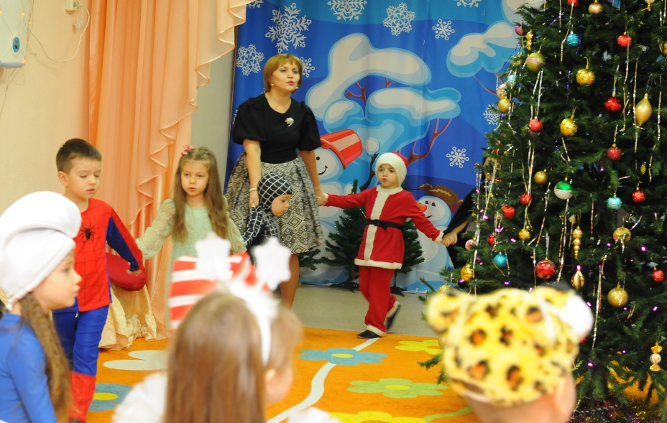
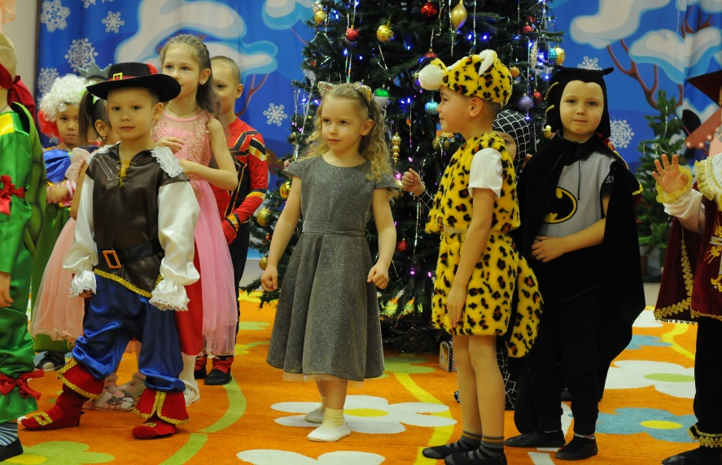
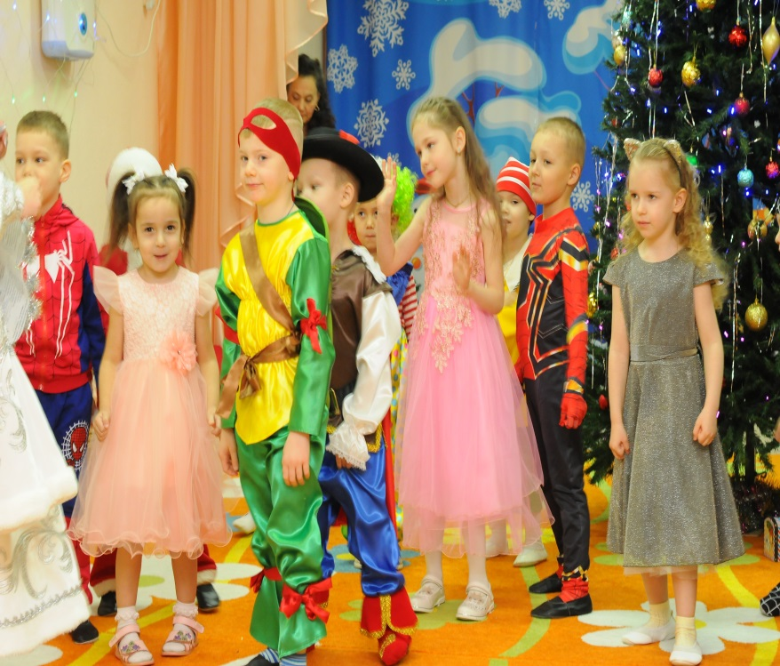
Наша ёлка самая,
Самая нарядная
Бусы, шишки, мишура,
Рада елке детвора!

Slide 4
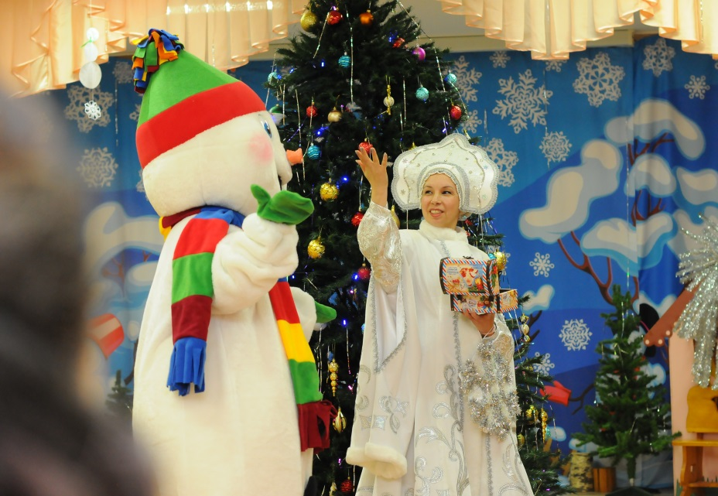
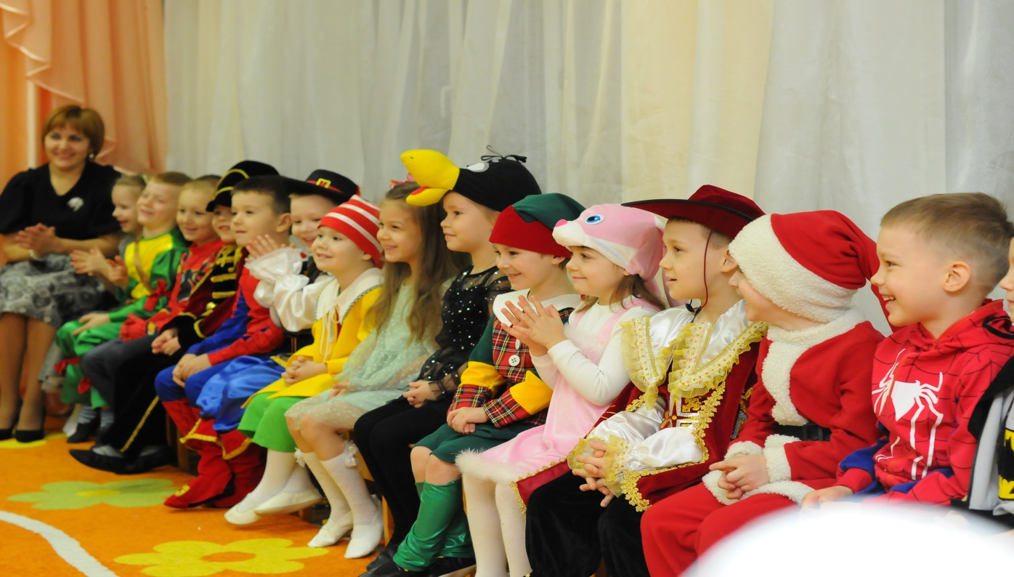
Чудеса на Новый год
С каждым приключается.
Стоит только загадать
Все мечты сбываются!

Slide 5
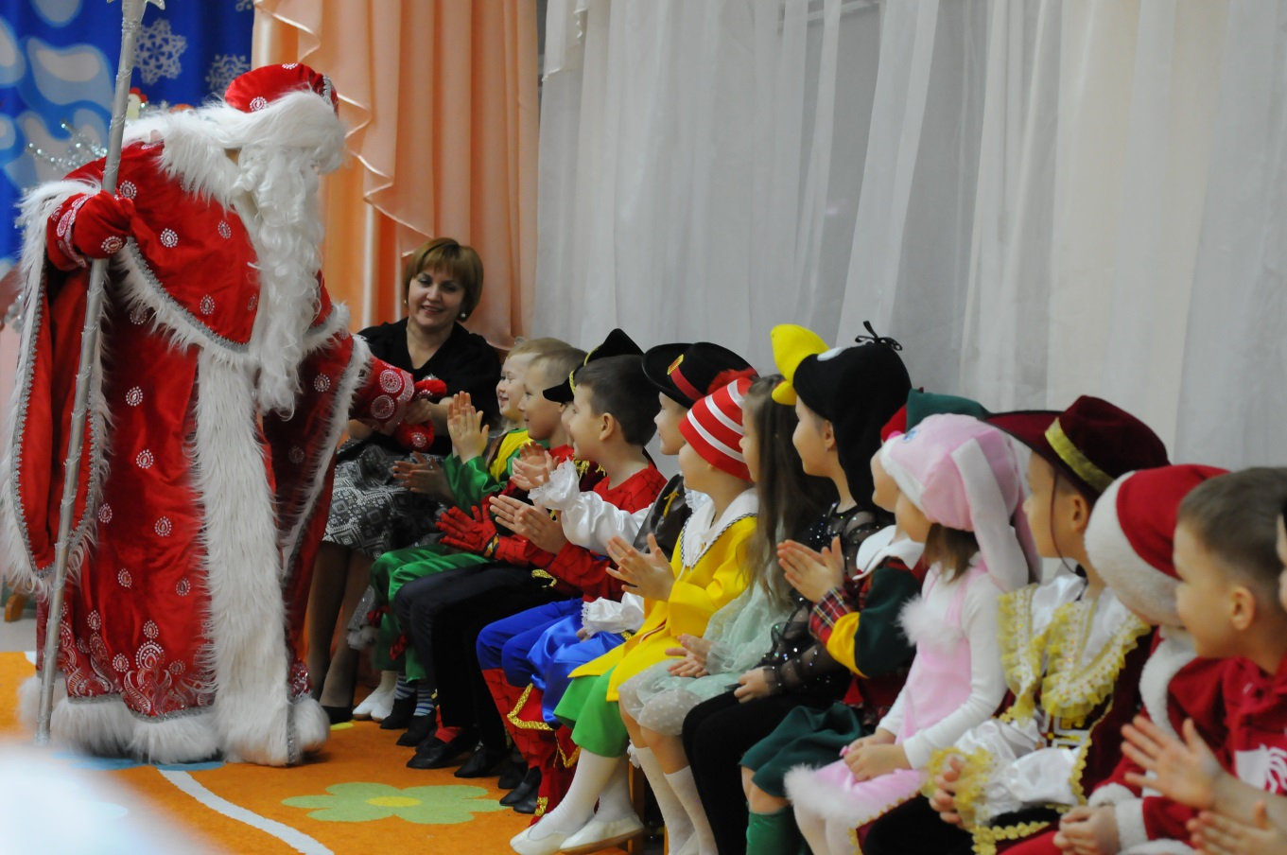
Дед Мороз пришел к нам в сад.
Он поздравил всех ребят,
Он зажег нам елку ярко,
Подарил нам всем подарки,
Попрощался и ушел-
Поздравлять других пошёл

Slide 6
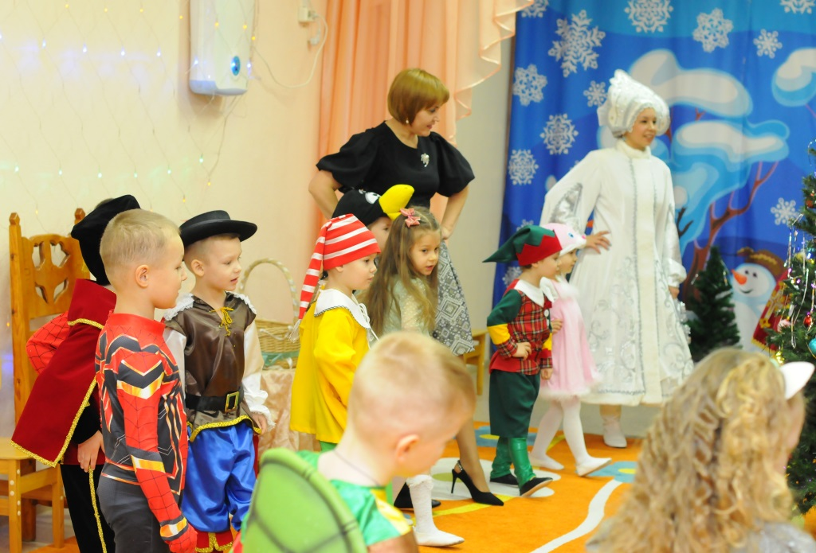
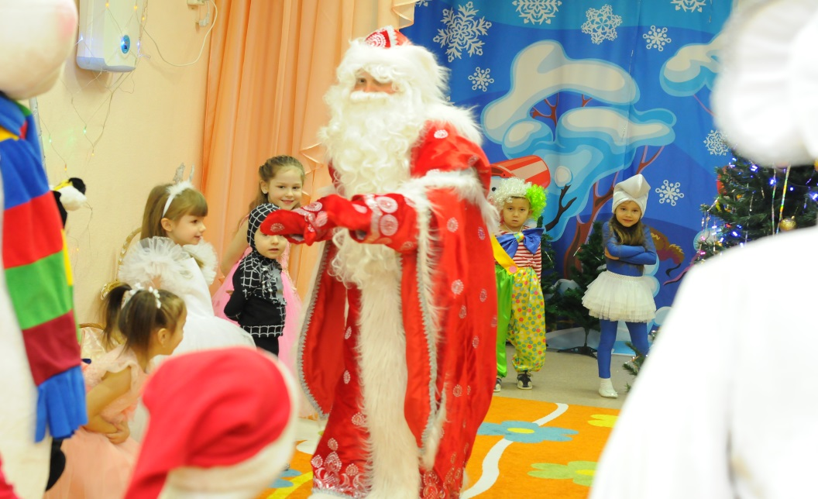

Slide 7
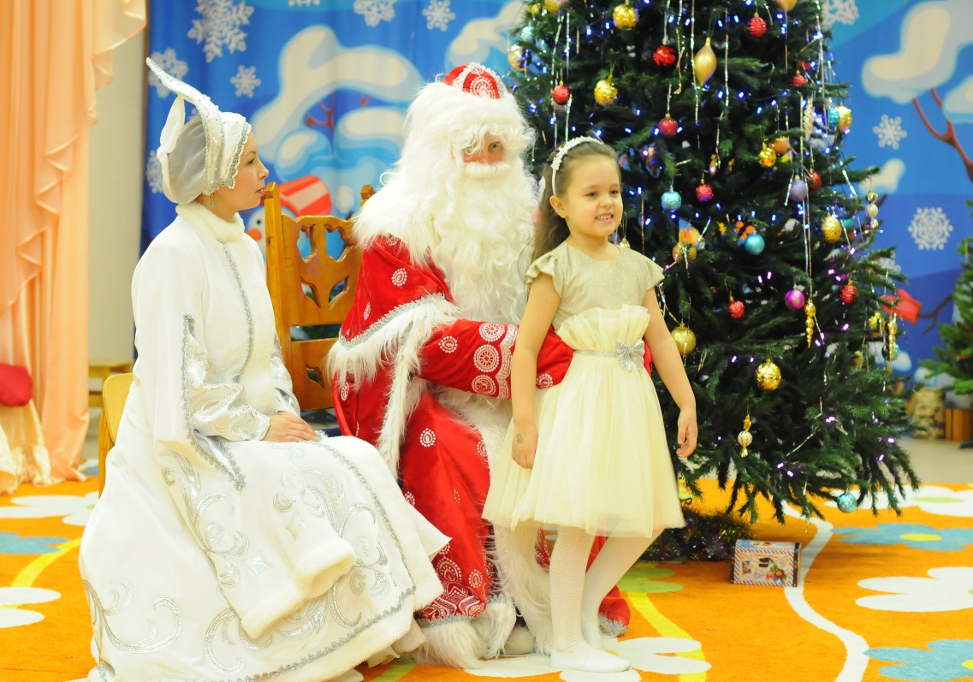
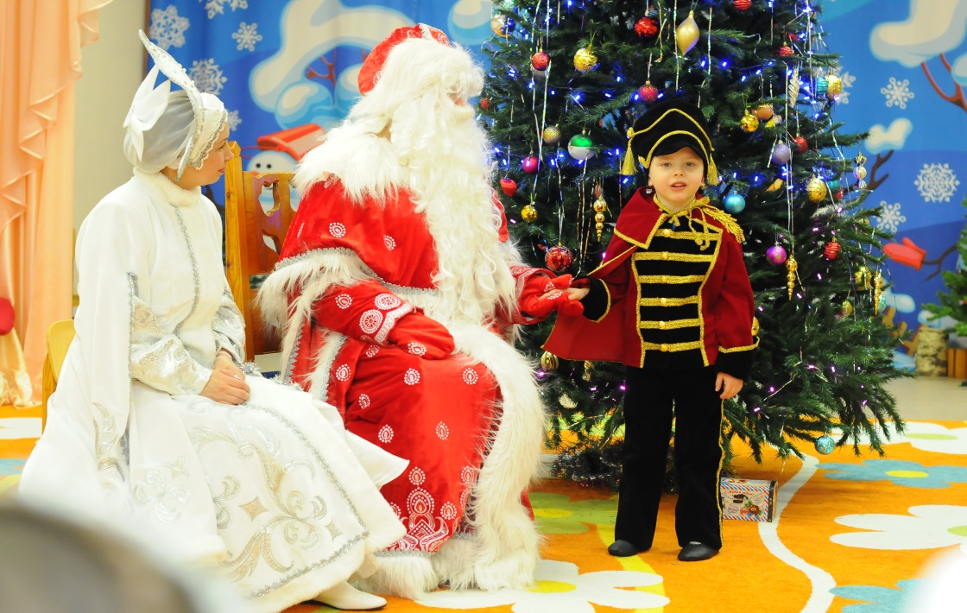

Slide 8
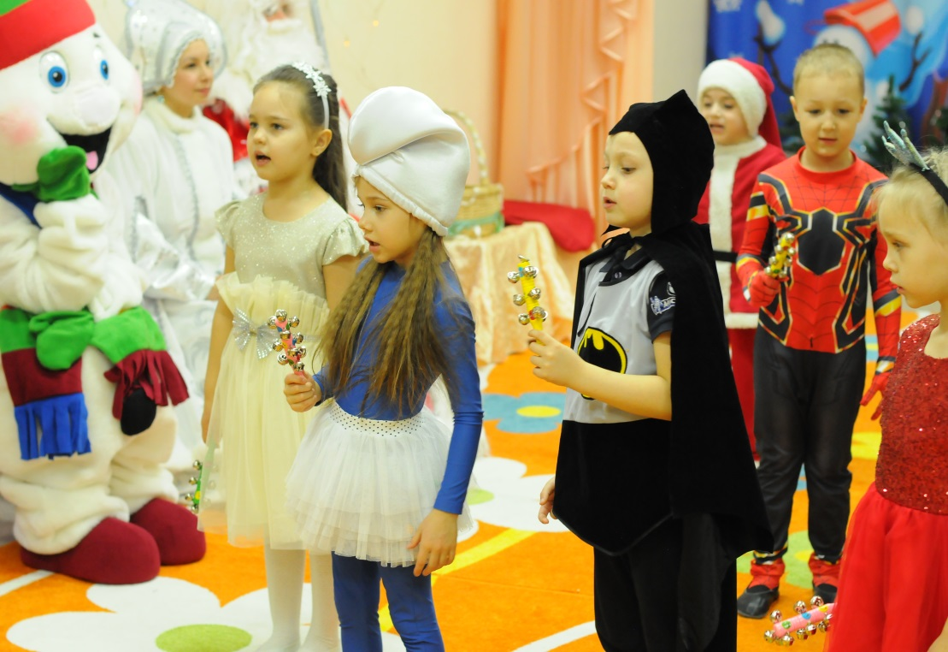
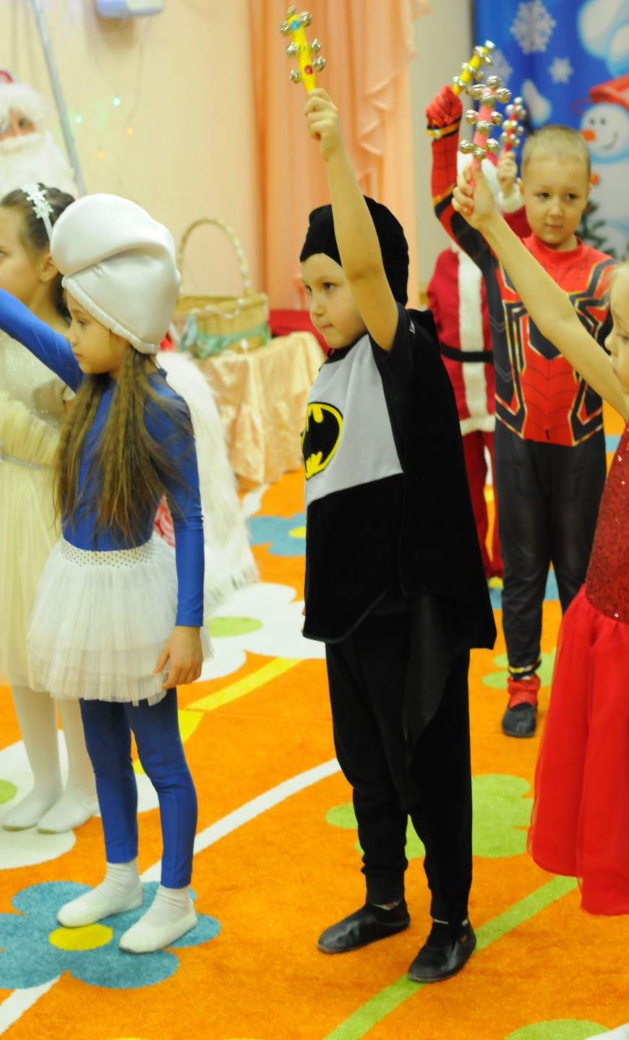
Запоём мы все вместе
Песню с бубенцами
Новогоднюю «Сани с бубенцами»

Slide 9
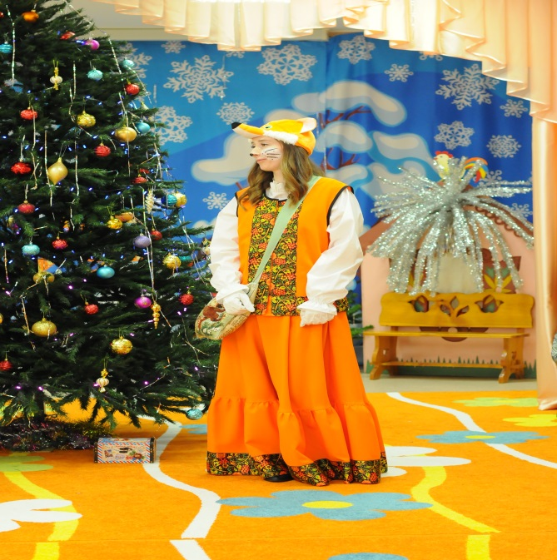
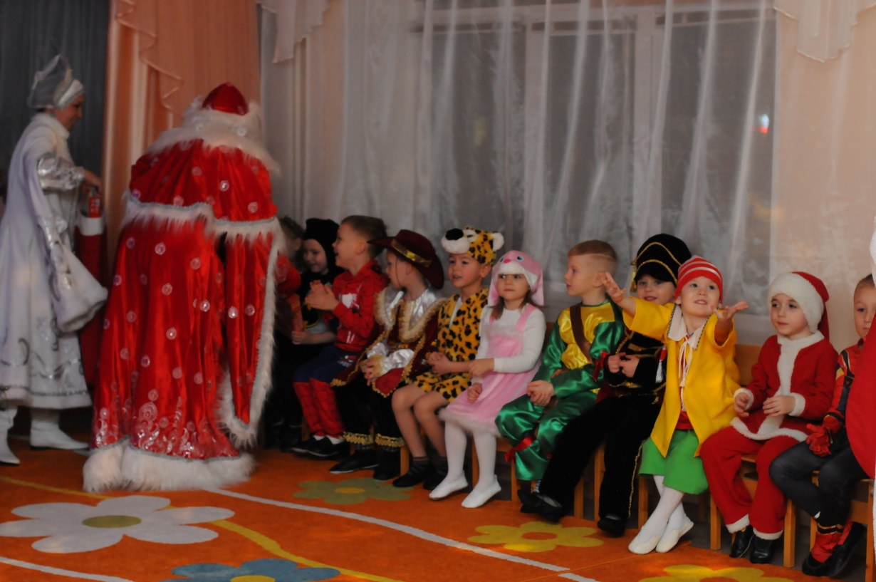
Целый год мы ждали праздник,
И подарков, и конфет.
На снегу вчера я видел
Дедушки Мороза след!
А сегодня-вот он, рядом!
Открывай скорей мешок!

Slide 10
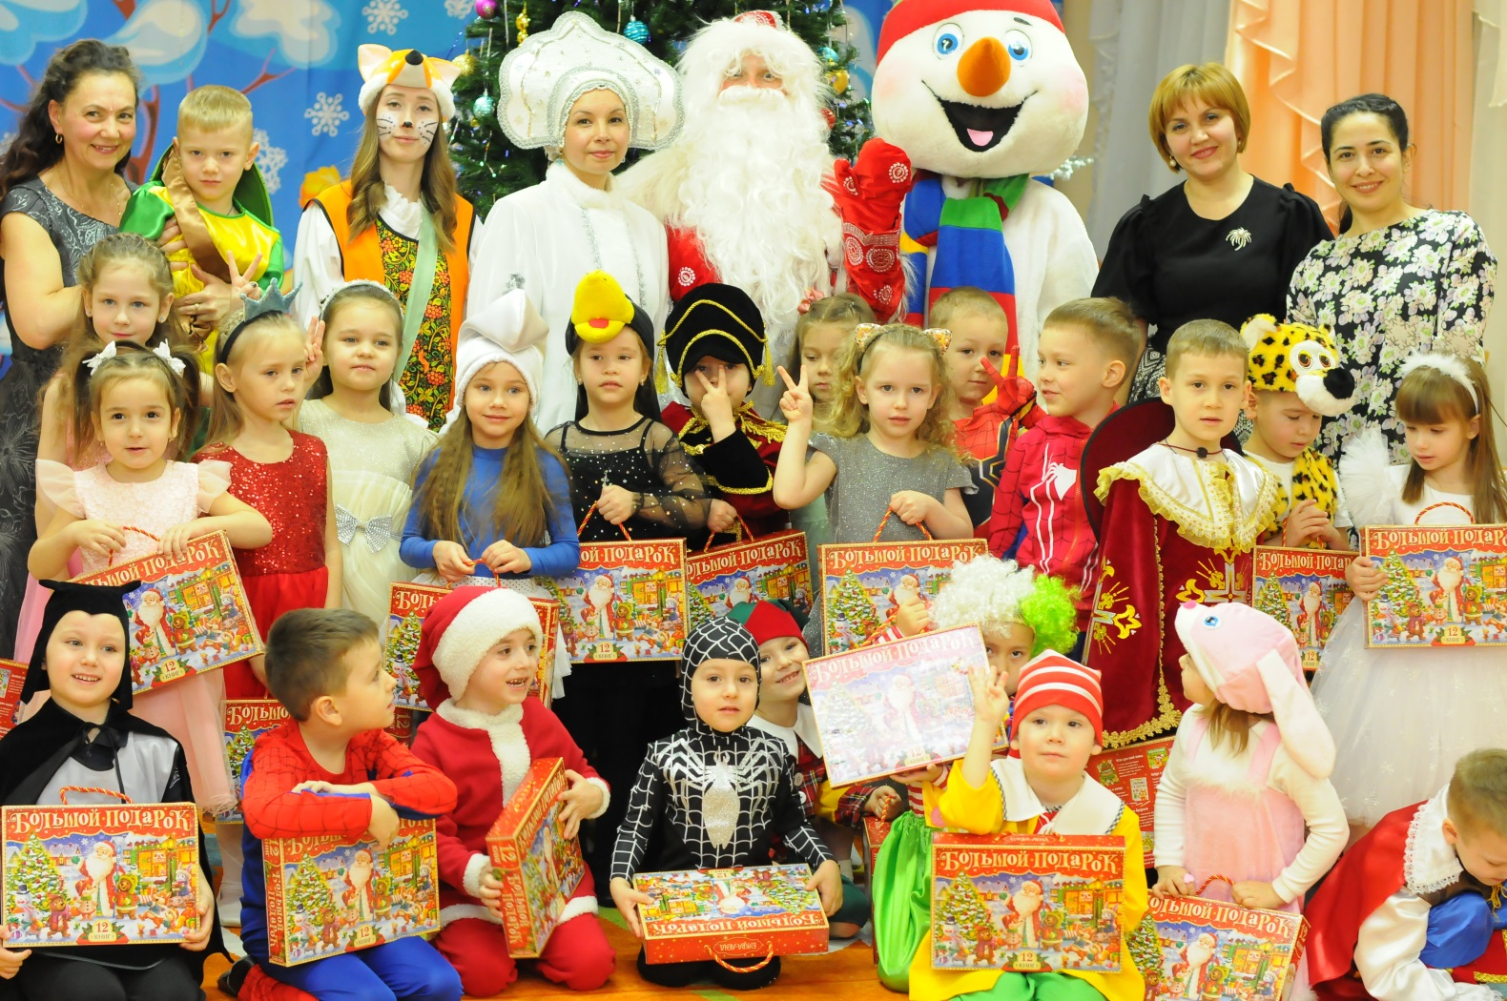
СЧАСТЛИВОГО НОВОГО ГОДА!

